Slide 1
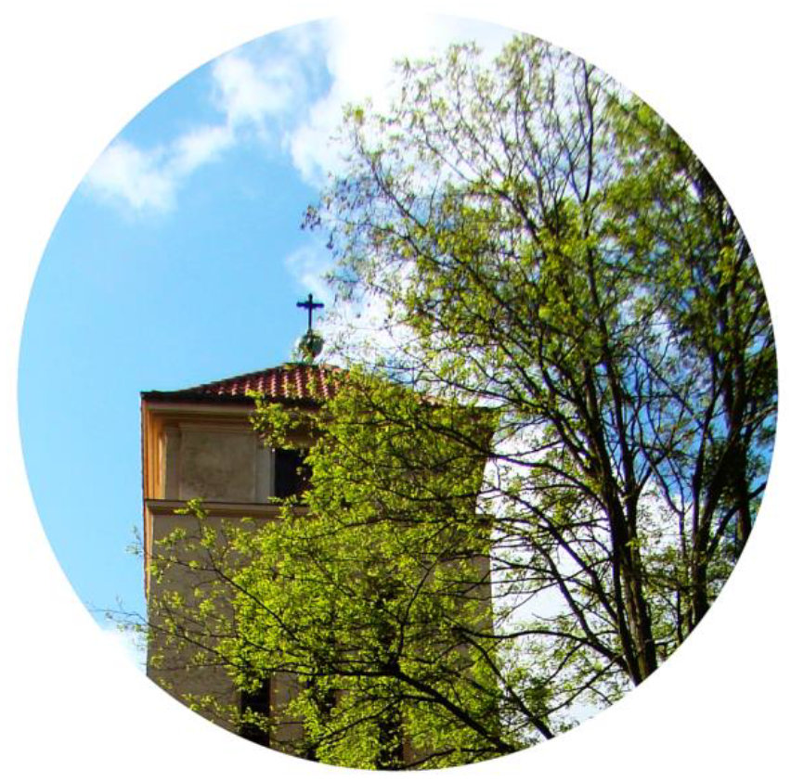
Schöpfung bewahren
Nachhaltigkeitsarbeit in der Gemeinde Finkenkrug
Umweltbeauftragter Jörg Romanski

Slide 2
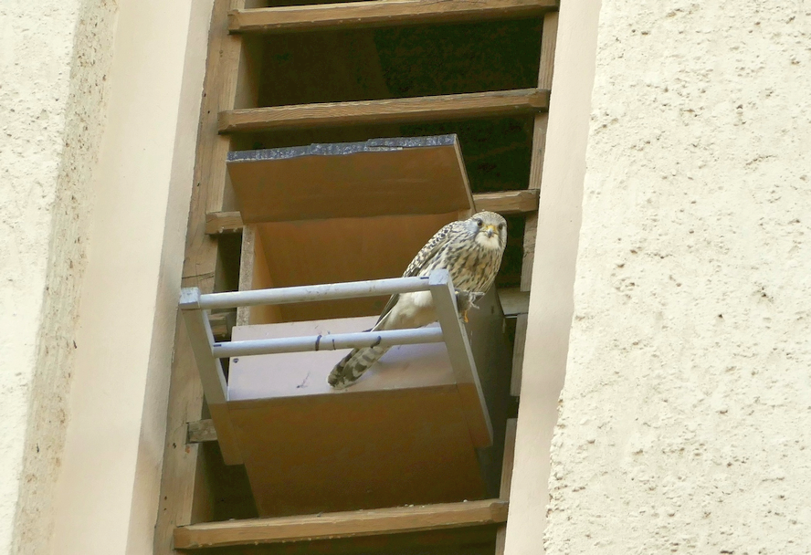
Historie (Auswahl)
2012 Bestellung des ehrenamtlichen Umweltbeauftragten
2014 Kirchenasyl
2014 Beschaffungsrichtlinie
2015 Falkenkasten im Kirchturm
2016 Ökumenischer Umweltpreis
2021 Lebensraum Kirchturm

Slide 3
Elemente der Gemeindearbeit mit Nachhaltigkeitsbezug Gemeindearbeit und -verwaltung
Umweltbeauftragter
Beschaffungsrichtlinie
E-Mail-Adresse und Internetseite
umwelt@kirche.finkenkrug.de
Bezug von Grünem Strom
Gemeindebrief auf Recyclingpapier

Slide 4
Elemente der Gemeindearbeit mit Nachhaltigkeitsbezug Gemeindeleben
Kirchenkaffee mit Fairtrade-Kaffee und -Tee
Bio-Glühwein auf dem Weihnachtsmarkt
Bratwurst aus artgerechter Tierhaltung
Artikel zu Umweltschutz und Nachhaltigkeit im Gemeindebrief
Teilnahme am Klimafasten
Weitere klassische Themen der Gemeindearbeit: Kinder- und Jugendarbeit, Seniorenarbeit, Besuchsdienst

Slide 5
Elemente der Gemeindearbeit mit Nachhaltigkeitsbezug Gemeinderäume
Barrierefreier Zugang und Fahrradparkmöglichkeiten
Ökologische Anforderungen in Friedhofsordnung
Nachhaltigkeitsaspekte bei der Gemeindehausplanung
Falkenkasten und Lebensraum Kirchturm

Slide 6
Elemente der Gemeindearbeit mit Nachhaltigkeitsbezug Übergemeindliche Arbeit
Flüchtlingsarbeit und Kirchenasyl
Mitarbeit in Umweltausschuss der Kreissynode
Mitarbeit bei Nachhaltigkeits- und Schöpfungstagen
Zusammenarbeit mit Umweltbüro

Slide 7
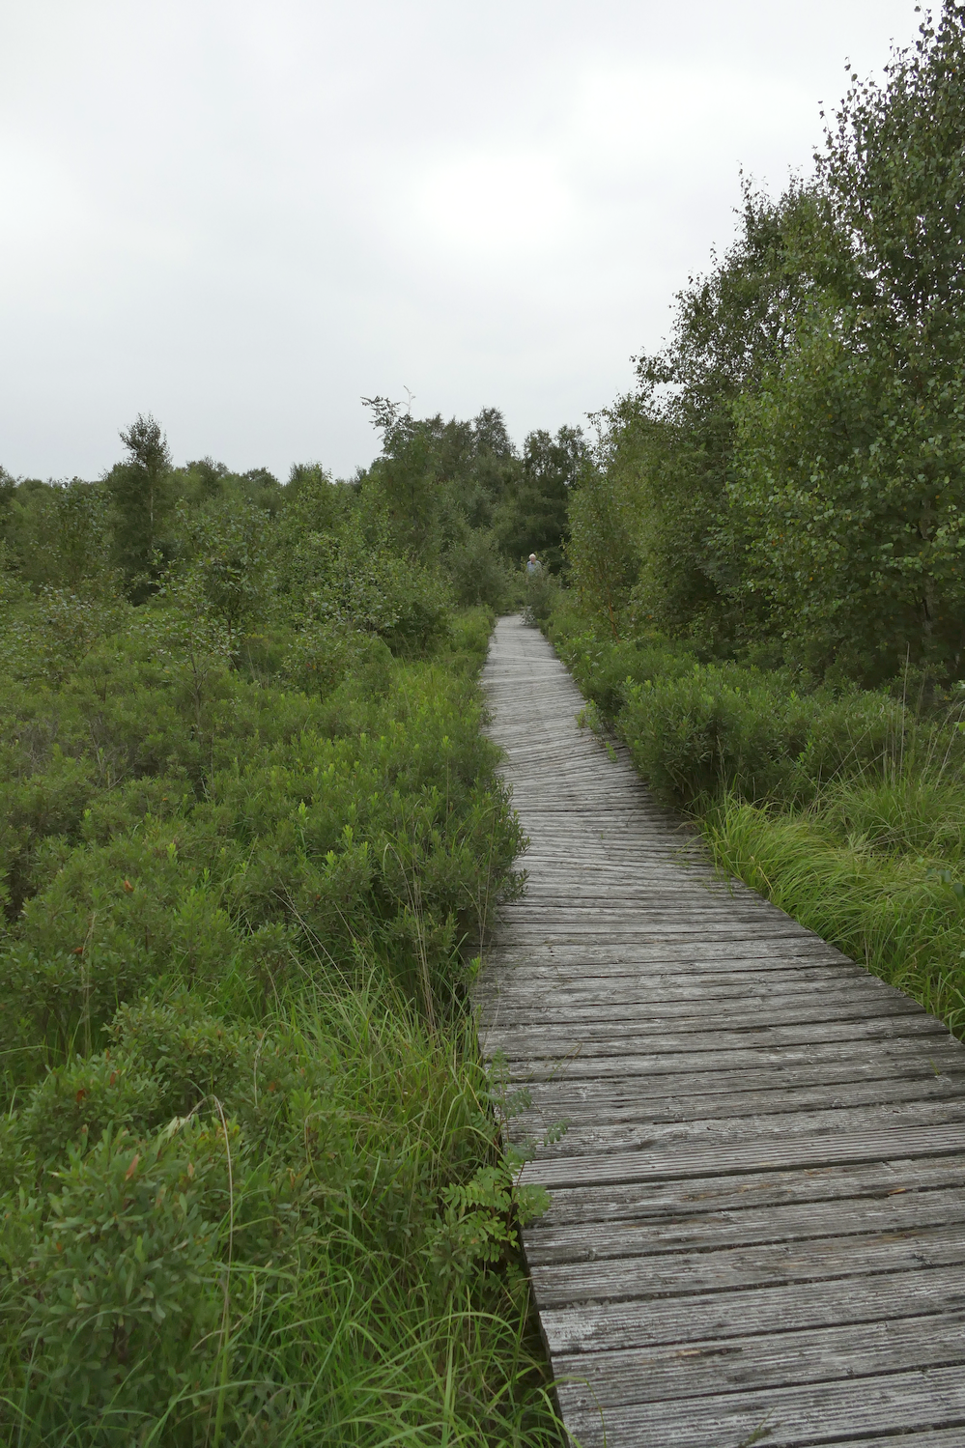
Was noch fehlt
Zertifizierung als „Faire Gemeinde“ oder „Grüner Hahn“
Konsequente Umsetzung
finanzielle Hemmnisse überwinden
Klimaneutralität
Wir sind auf dem Weg

Slide 8
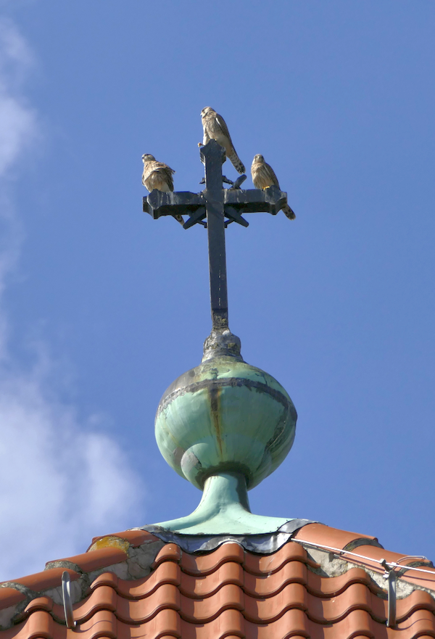
Schöpfung bewahren - nachhaltig und fair
Viel Freude und Gottes Segen für Ihre Aktivitäten
Jörg Romanski
Umweltbeauftragter der Gemeinde Finkenkrug
umwelt@kirche-finkenkrug.de
kirche-finkenkrug.de/gemeindeleben/umweltbeauftragter

